Slide 1
Sonstige Hinweise
INSPIRE-Infoveranstaltung, 06.05.2021
TOP 5
Andreas von Dömming | Daniela Hogrebe

Slide 2
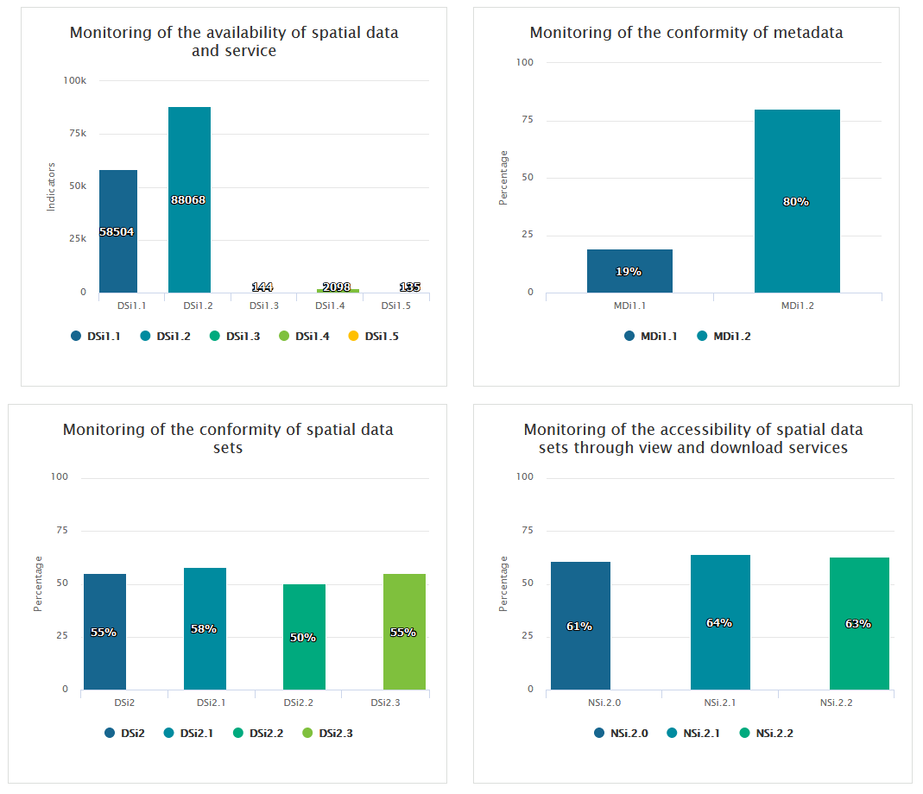
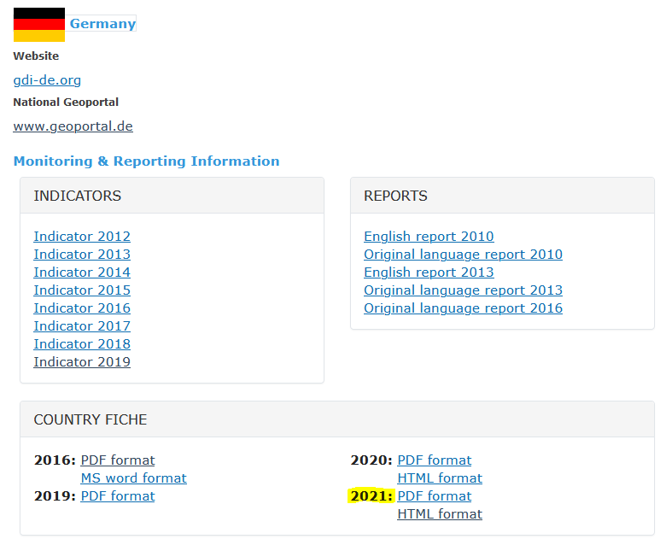
INSPIRE-Infoveranstaltung > Sonstige Hinweise
Country Fiches 2021
INSPIRE Knowledge Base > INSPIRE in your Country > DE

Slide 3

INSPIRE-Infoveranstaltung > Sonstige Hinweise
SAVE THE DATE
INSPIRE Virtual Conference
25.-29.10.2021

Slide 4
INSPIRE-Infoveranstaltung > Sonstige Hinweise
SAVE THE DATE
Nächste INSPIRE-Infoveranstaltung
11.11.2021
Nähere Informationen:
GDI-DE Wiki > INSPIRE-Umsetzung > Online-Veranstaltung > 2021-11-11 INSPIRE

Slide 5
Kompetenz durch
Kooperation

